Slide 1
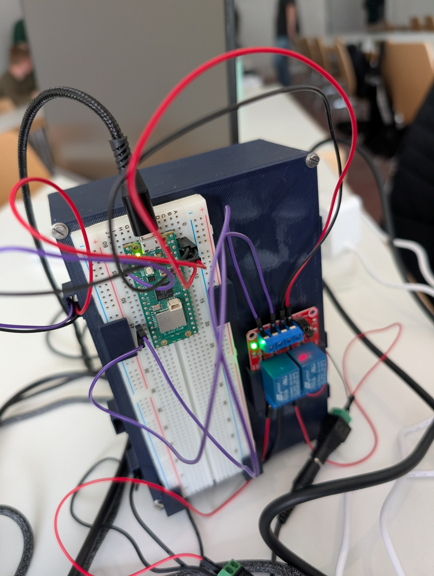
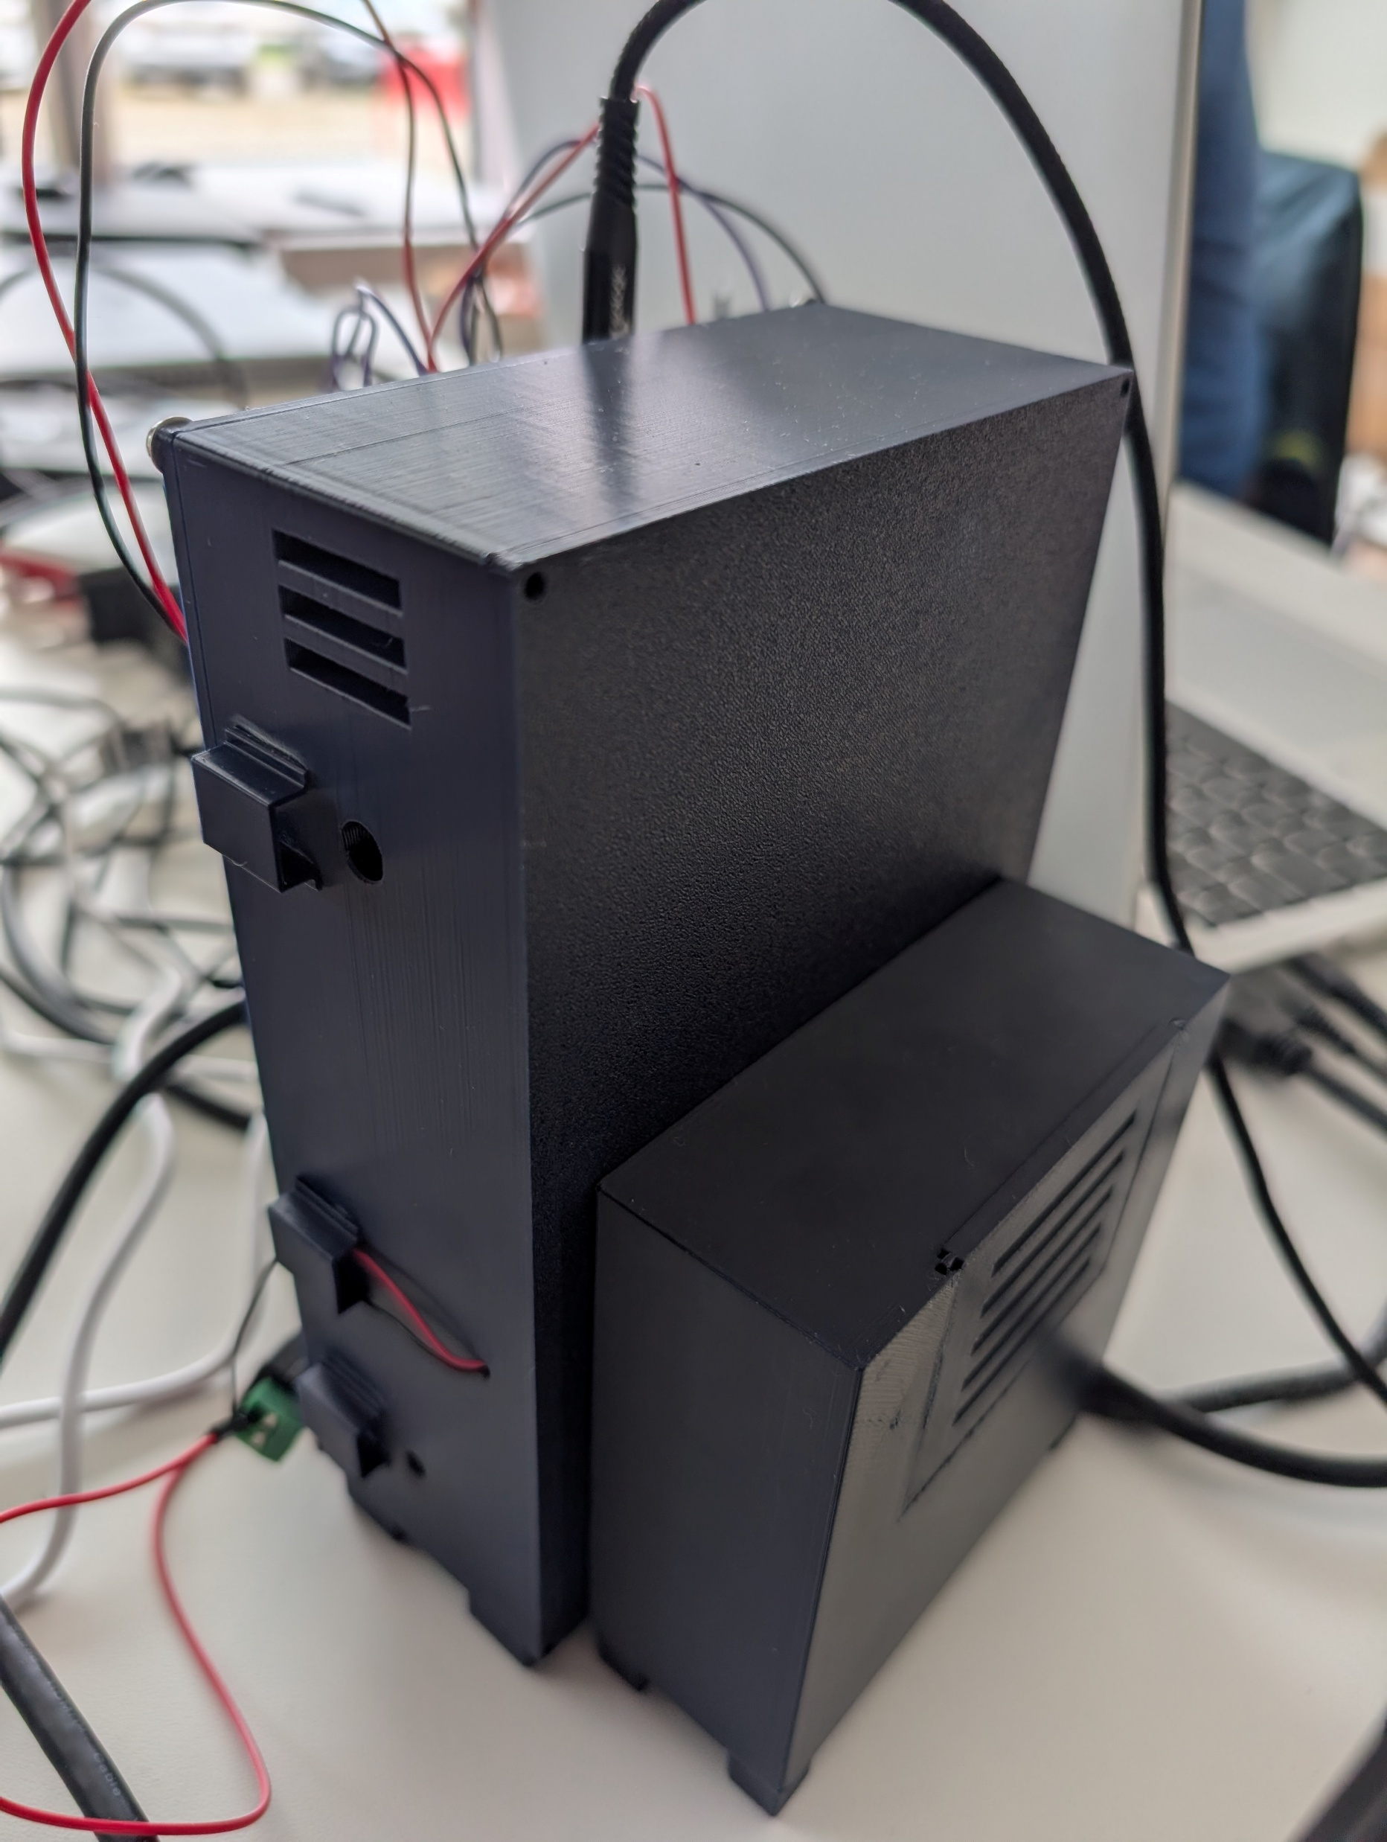
Phase 3
Anwendungsprojekt Informatik

Slide 2
Struktur
1. Meilenstein
2. Hardware
3. Docker
4. CA
5. MQTT

Slide 3
1. Meilenstein
Sichere Übertragung der Sensordaten an MQTT
Sensordaten
Sicherer Kanal asynchron
Message-Broker

Slide 4
1. Meilenstein
Benötigte Teilschritte
Backend-Server
Docker + Docker-Bridge
Message-Broker als Docker Container
Certificate Authority (CA)
CA auf Backend-Server
Root-Zertifikat für CA
Server-Zertifikat für MQTT-Broker

Slide 5
1. Meilenstein
Benötigte Teilschritte
Mikro Python Programm
Alle 60 Sekunden DHT22 auslesen
Topic ‘sensor/data‘
Daten als JSON-String
Authentifizierung
Test der Integration
MQTT-Client verwenden
mosquitto_sub
mosquitto_pub
Korrektheit prüfen

Slide 6
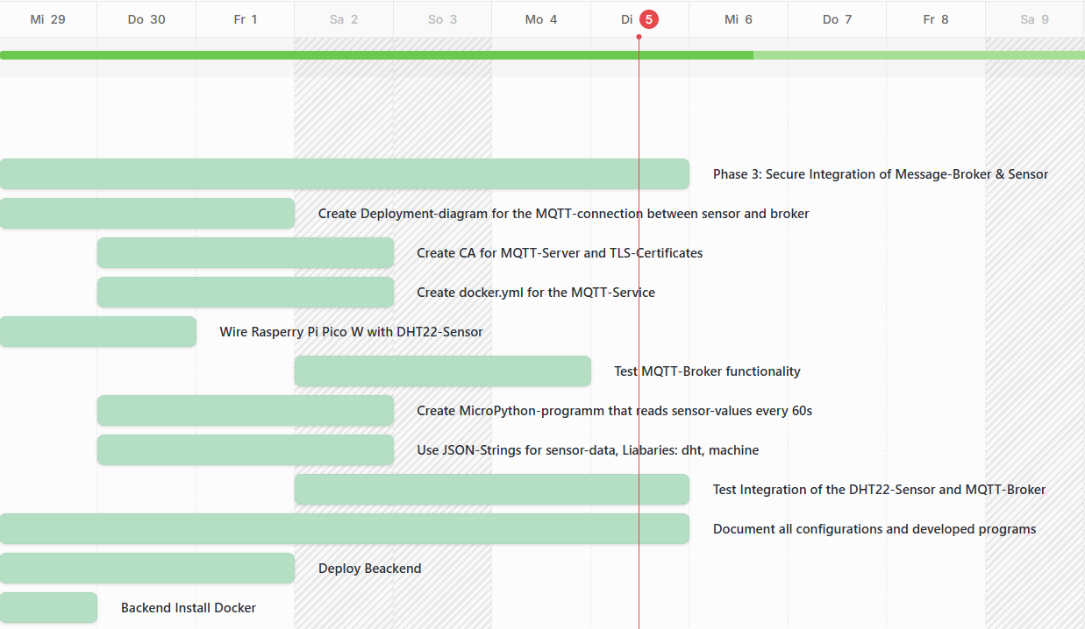
Aufgabenteilung

Slide 7
Deployment Diagramm
Backend Server (Raspberry Pi 4 B)
Docker Bridge (sensor-network)
Kernel-NAT
WLAN-Router (Raspberry Pi 4 B) SSID: „Production“ 192.168.4.1/24
MQTT
LAN / Internet
Controller
Docker Bridge (app-network)
Mikrocontroller (Raspberry Pi Pico)
Sensor DHT22
Reverse Proxy
Auth (N & Z)
Webserver
DB
Legende:
wlan0 / TLS
Verbindung

Slide 8
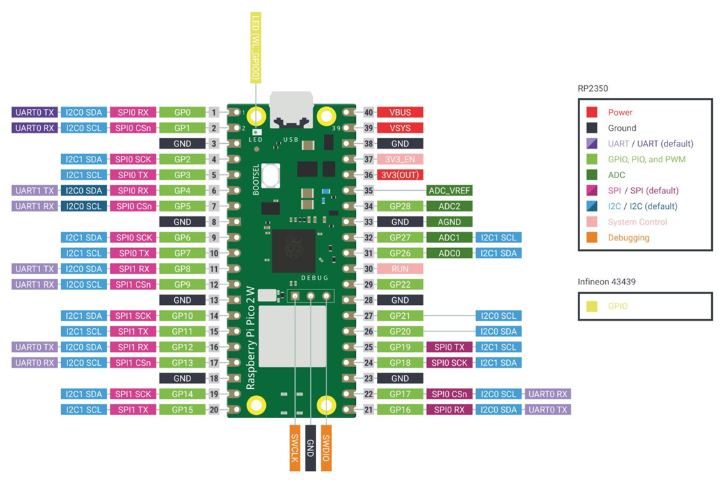
2. Hardware
Quelle: Prof. Dr. J. Schneider - Angewandtes Informatik Projekt, API_Kap3.pdf, Folie 3-75

Slide 9
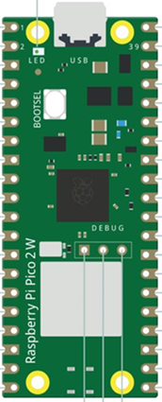
2. Hardware – DHT-Sensor
DHT22
VCC +3.3V
Data GP2
GND

Slide 10
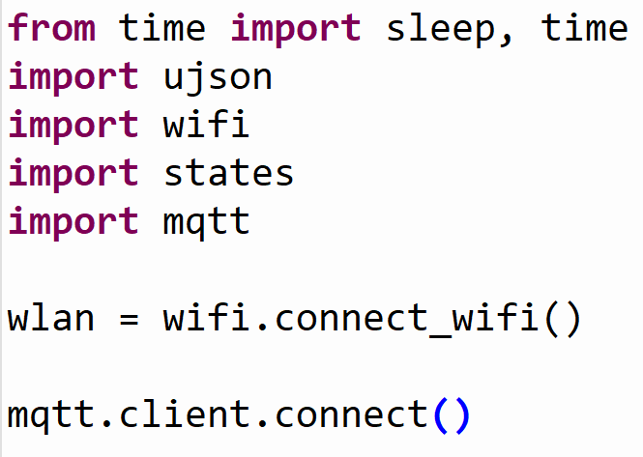
2. Hardware
Pico Ausschnitt main.py

Slide 11
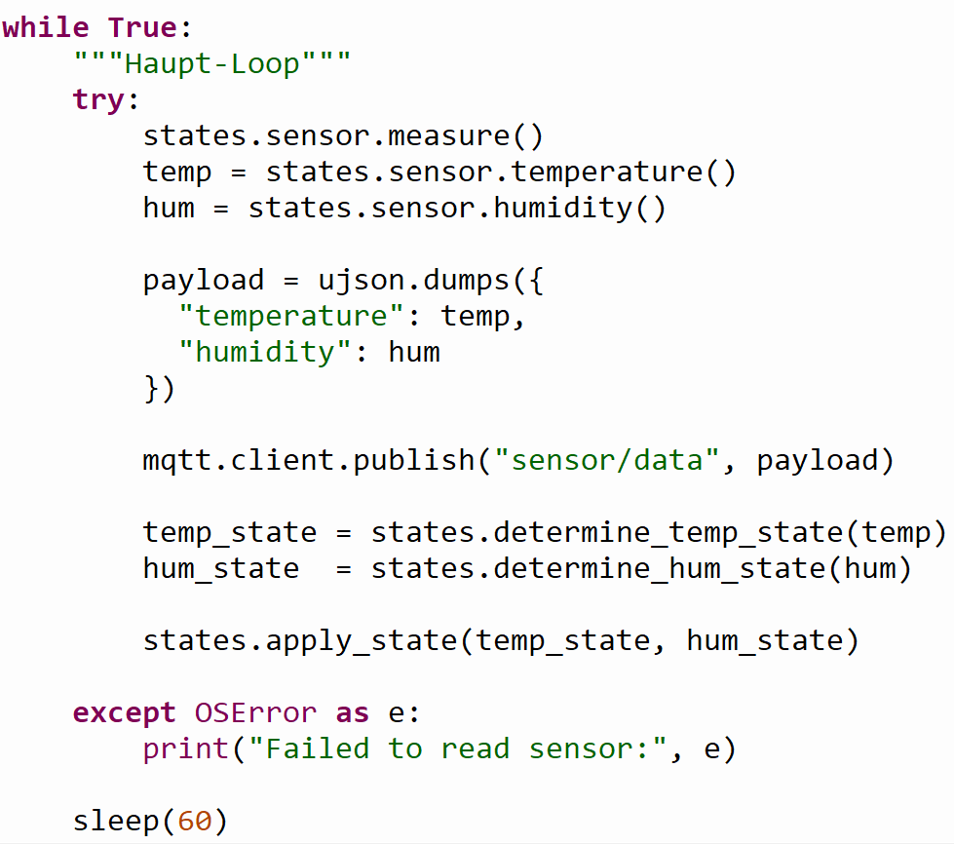
2. Hardware – Pico Mikro Python Loop

Slide 12
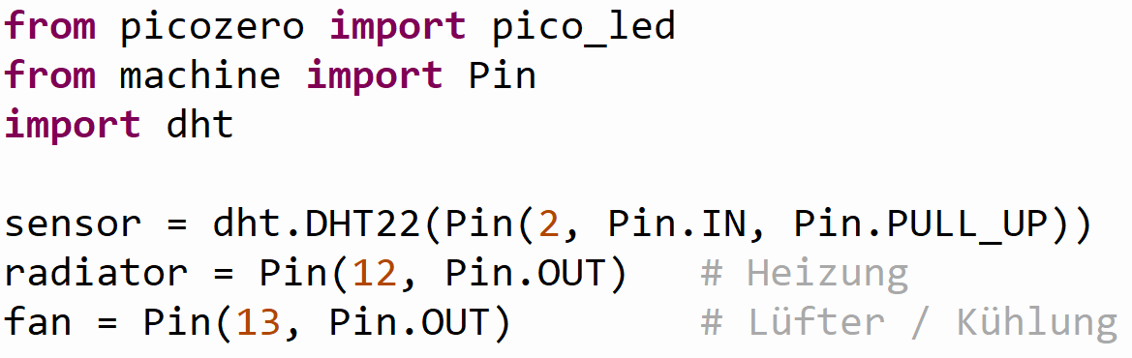
2. Hardware
Pico Ausschnitt states.py

Slide 13
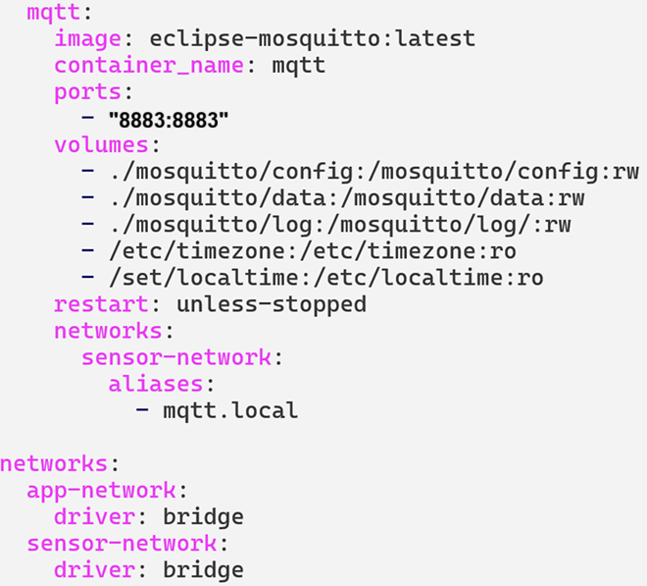
3. Docker – docker-compose.yml

Slide 14
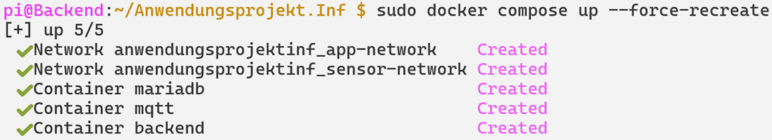
3. Docker
Docker compose

Slide 15
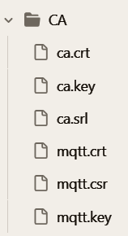
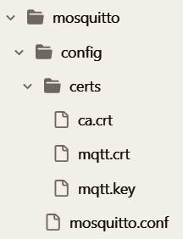
4. CA
CA und mosquitto Struktur

Slide 16
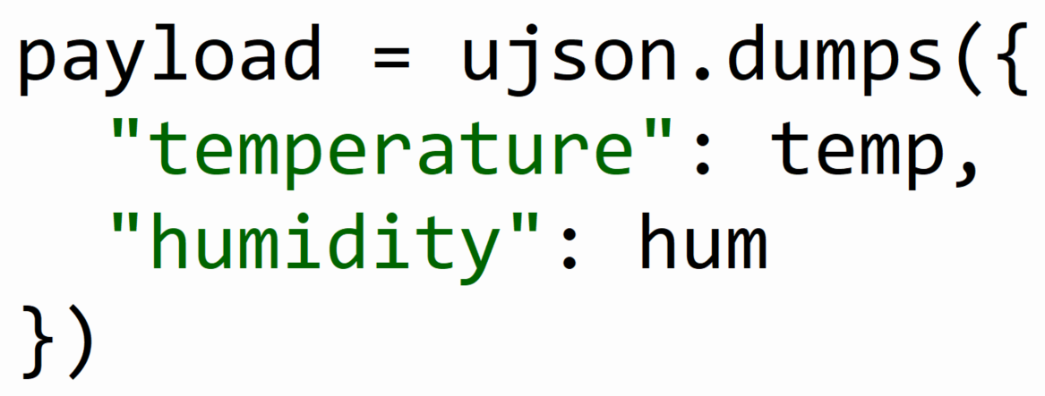
5. MQTT
Raspberry Pi Pico WH
publish(‘sensor/data‘, payload)
MQTT Broker (Mosquitto Container)
Verschlüsselt
forward(payloads)
subscribe(‘sensor/data‘)
Raspberry Pi 4 B (Backend)

Slide 17
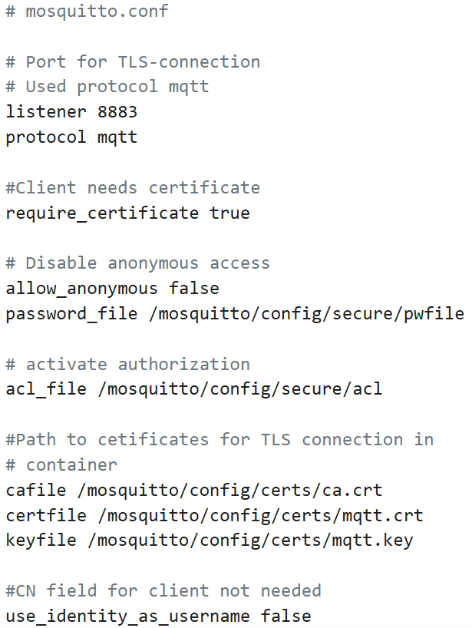
5. MQTT – mosquitto.conf

Slide 18
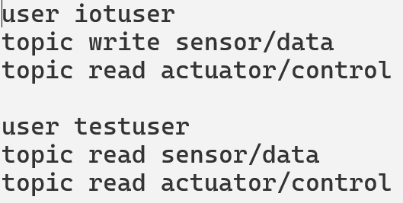
5. MQTT
acl

Slide 19
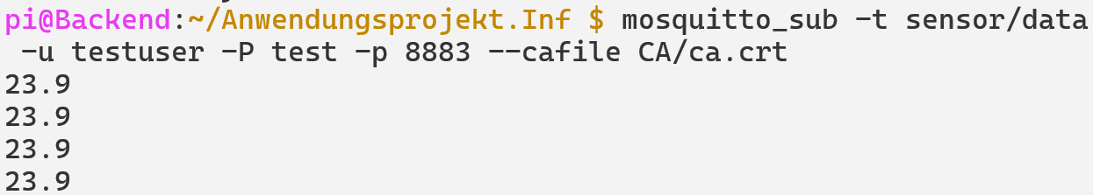
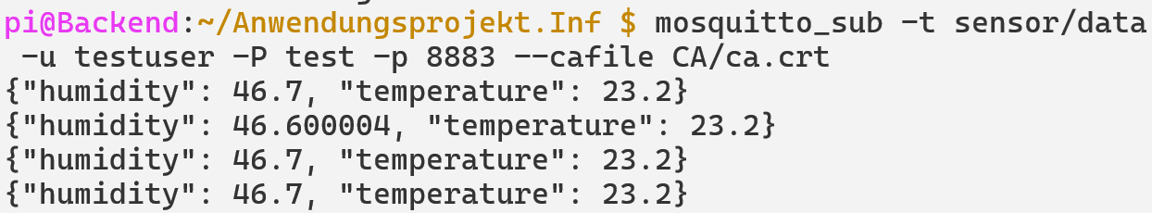
5. MQTT – Publish / Subscribe

Slide 20
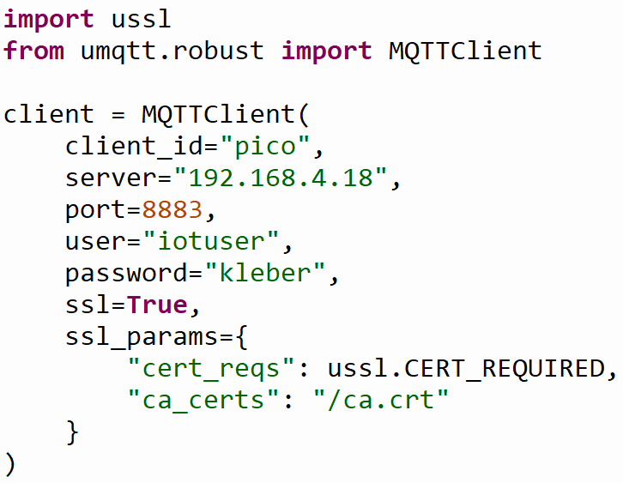
5. MQTT
Pico mqtt.py

